Slide 1

Gabriela Mistral
Poetisa Chilena

Slide 2
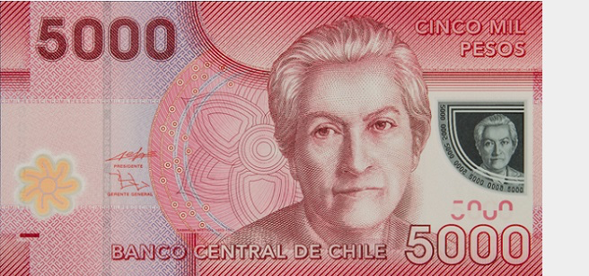
¿Quién es la mujer que aparece en los billetes de $5.000?

Slide 3
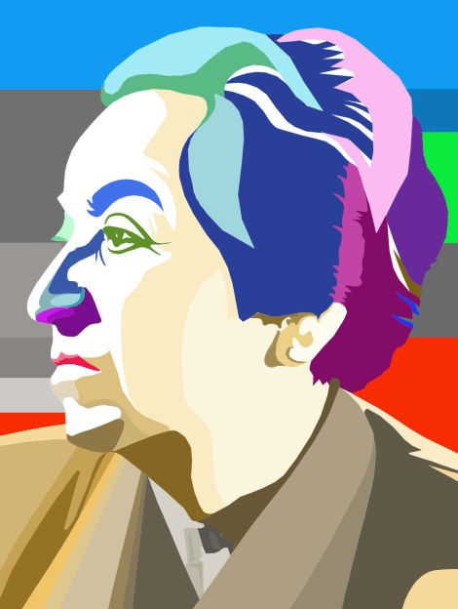
GABRIELA
MISTRAL

Slide 4
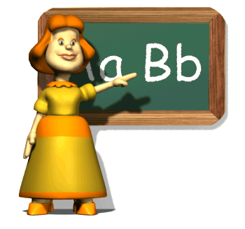
FUE UNA PROFESORA

Slide 5
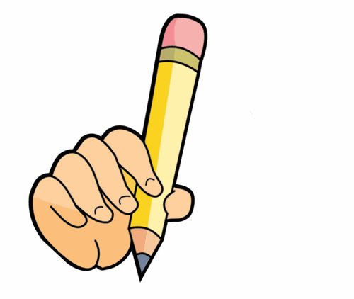

ESCRITORA
CHILENA

Slide 6


GANÓ UN PREMIO (DE LITERATURA)

Slide 7
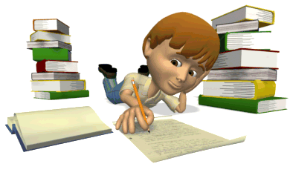
POR ESCRIBIR POEMAS

Slide 8

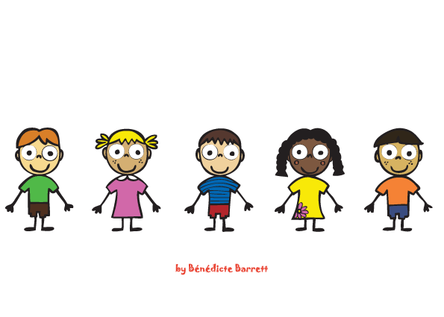
ESCRIBIÓ MUCHOS POEMAS PARA NIÑOS COMO USTEDES

Slide 9
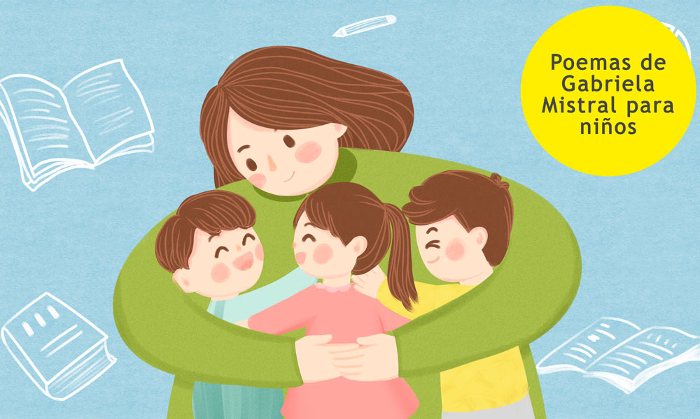
VAMOS A CONOCER UN POEMA

Slide 10
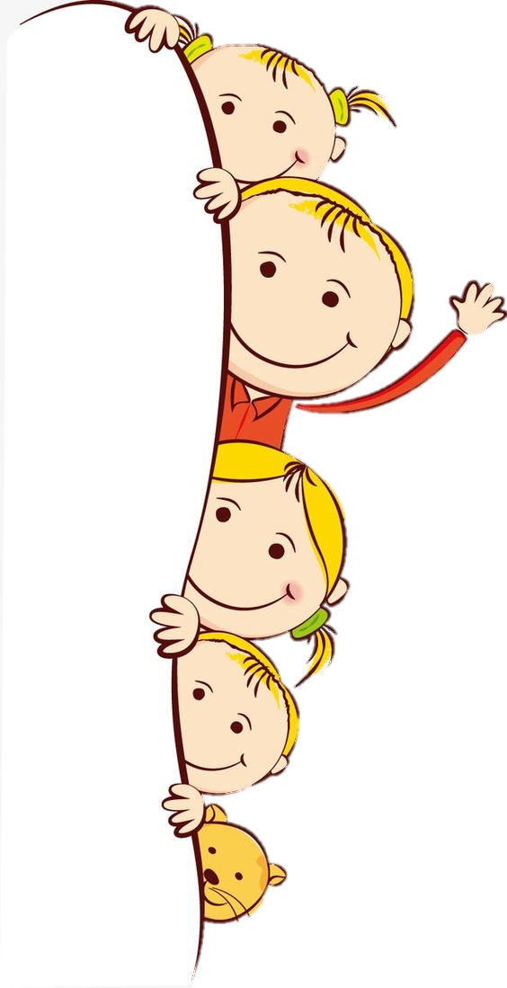
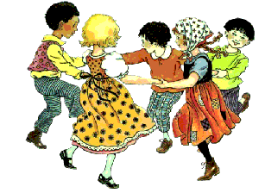
DAME LA MANO
¿A quién le gusta jugar a las rondas? Alguien sabe cómo de juega?
Este poema habla de un juego de ronda en donde los niños se toman de las manos y bailan.

Slide 11

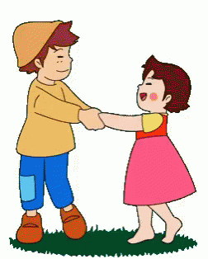

Dame la mano y danzaremos
Dame la mano y me amarás
Como una sola flor seremos
Como una flor y nada más

Slide 12

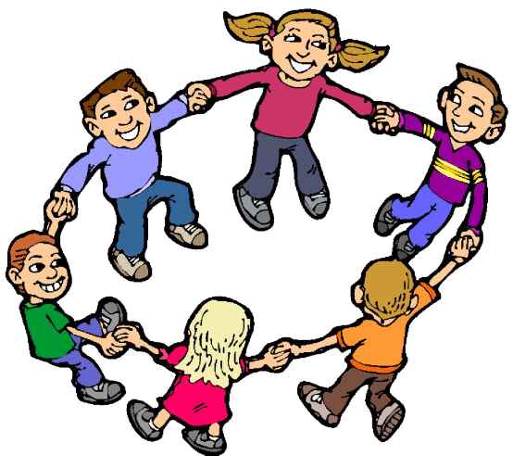
El mismo verso cantaremos
al mismo paso bailarás
como una espiga ondularemos
como una espiga y nada más

Slide 13

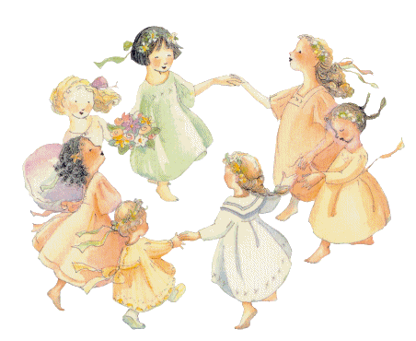
Te llamas Rosa y yo Esperanza
Pero tu nombre olvidaras
Porque seremos una danza
En la colina y nada más

Slide 14
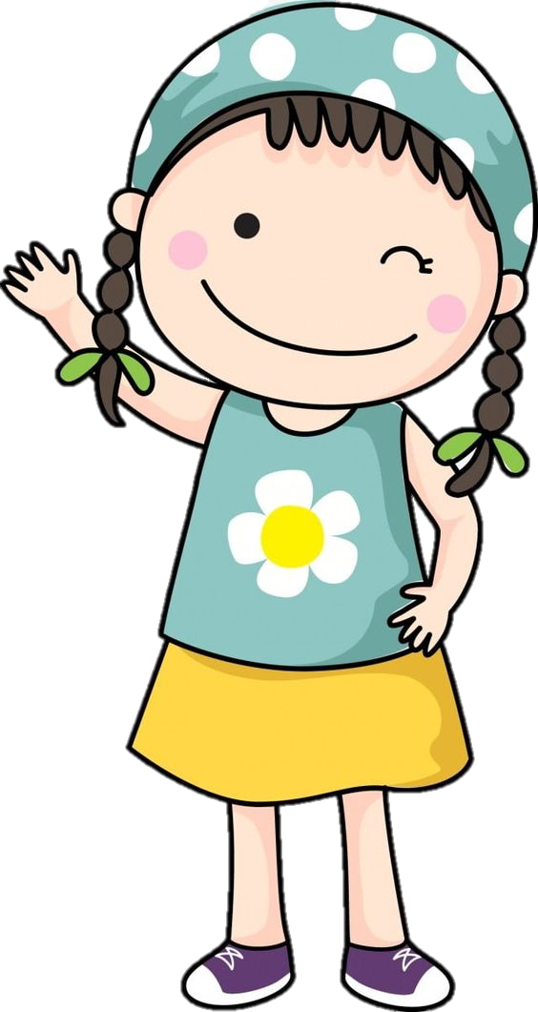
Este poema es tan lindo que lo convirtieron en una canción te invito a jugar.

Slide 15


